Slide 1

ADI: TAHA
SOYADI: GÜLER
BÖLÜM: MOBİL TEKNOLOJİLER
DERS: ANDROİD PROGRAMLAMAYA GİRİŞ
PROJE ADI: İSPANYOLCA-TÜRKÇE SÖZLÜK
HOCA: NİLGÜN İNCEREİS

Slide 2

Kotlin
Günümüzün popüler programlama dili olan Kotlin hakkında kısa bir bilgi verelim.
Kotlin genel amaçlı bir programlama dilidir. Yani, web geliştirme, masaüstü uygulama geliştirme, vb. Gibi çok çeşitli amaçlarla kullanabiliriz. Google, 2017'de Android geliştirme için Kotlin'i resmi bir dil olarak benimsemiştir.
Statik olarak yazılmış bir dildir. Bu, belirli bir türden bir değişken tanımladığınızda, değişkenin ömrü boyunca yalnızca bu tür değerleri tutabileceği anlamına gelir.

Slide 3
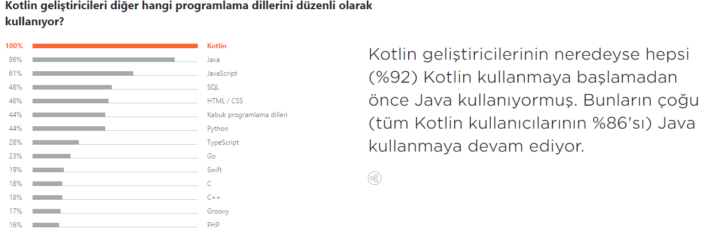
KOTLİN KULLANIM ORANI

Slide 4

Dilerseniz projem hakkında bilgi vereyim. Kotlin programlama dili ile yazılmış olan ‘’Ispanyolcam’’ adlı sözlük uygulamasıdır. Uygulama amacı, İspanyolca gramer bilgisinin güçlendirilmesi ve geliştirilmesidir. Sade ve kullanımı basit olarak tasarlanmıştır. Gramer hafızası ise oldukça geniştir.
PROJEM

Slide 5
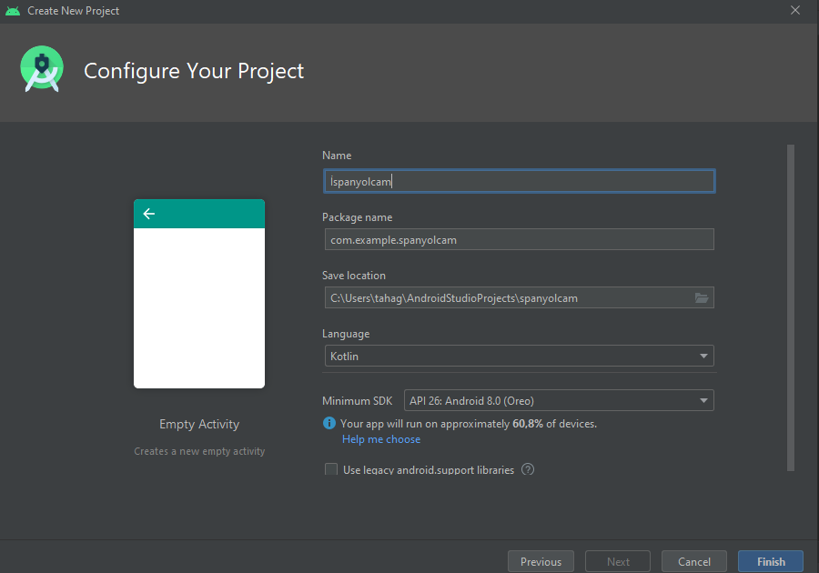
UYGULAMA YAPIMI
Öncelikle ‘’New Project’’ diyerek yeni bir proje açıp, uygulama dilimizi ‘’ Kotlin’’ olarak seçiyoruz.
Ardından ‘’finish’ diyerek uygulama başlangıcı için, ‘XML’ ve ‘mainactivtiy’ sayfalarına ulaşıyoruz.

Slide 6
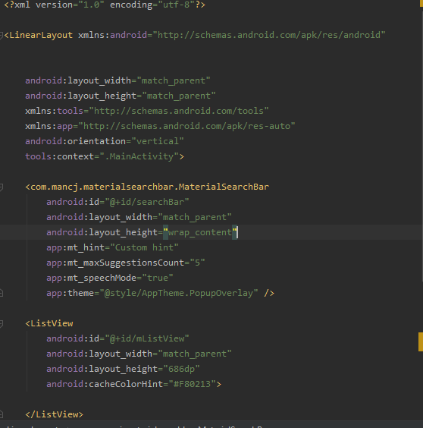
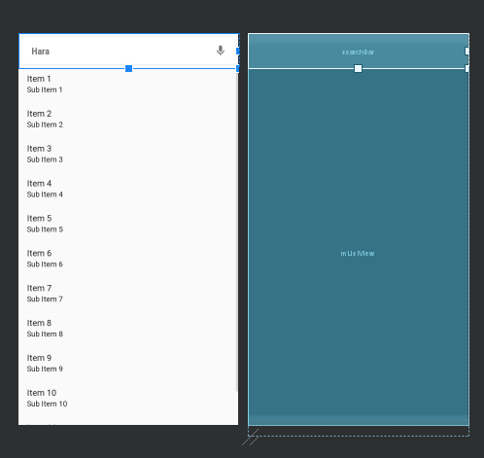
UYGULAMA TASARIMI
Sol tarafta görmüş olduğunuz tasarım kodları ile sağ taraftaki görünümü elde ettik. Bu alandan, bir adres ‘MaterialSearchBar’ ve ‘ListView’ ekledik.

Slide 7
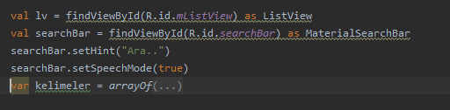
KODLAMA ALANI
Kodlama alanında yani MainActivity alanında, tasarım kısmında eklemiş olduğumuz ListView ve SearchBar nesnelerimizin tanıtımını yaparak başlıyoruz.
Bu işlemi; val lv = findViewById(R.id.mListView) as ListView
val SearchBar = findViewById(R.id.searchBar) as MaterialSearchBar ile yapıyoruz.

Slide 8
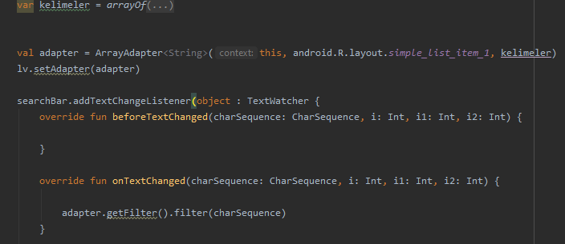
Daha sonrasında, kelimeler dizisi oluşturarak, bu dizi içerisinde yer alan kelimeleri ‘Adapter’ ile Listview’e bağlayacağız.
Bu işleme ait kodlar ise, yan tarafta yer almaktadır.

Slide 9
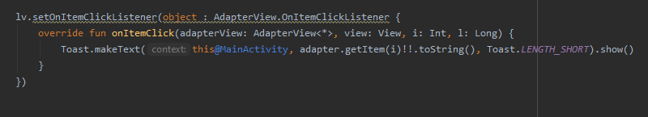
Seçilen kelimelere tıklandığında, ekrana Toast mesajı yazdırılmaktadır. Bu işleme ait kodlar ise aşağıda yer almaktadır.

Slide 10

KELİME FİLTRELEME ALANI
Aşağıdaki kod ise, arama alanına yazılacak her kelimenin, o kelimeye ait bütün sözcüklerin ekrana filtrelenerek listview alanında görünmesini sağlamaktadır.

Slide 11
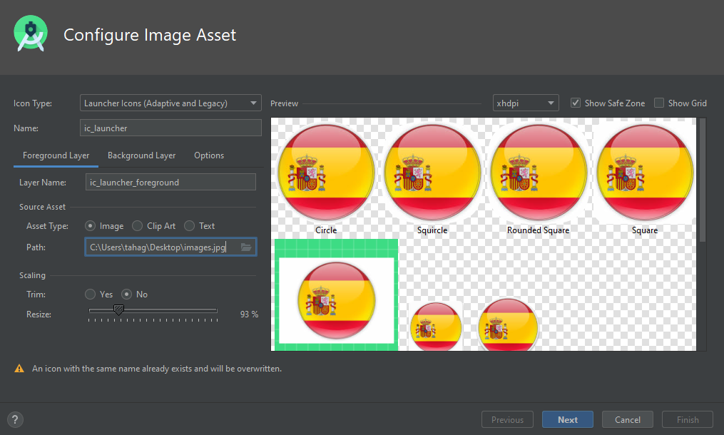
UYGULAMA İKON EKLEME
Rsc klasörünün üzerine gelip, New alanından Image Asset alanına ulaşıp, bu alandan uygulamanıza icon ekleyebilirsiniz.
Uygulamama eklediğim icon yan taraftaki gibidir.

Slide 12
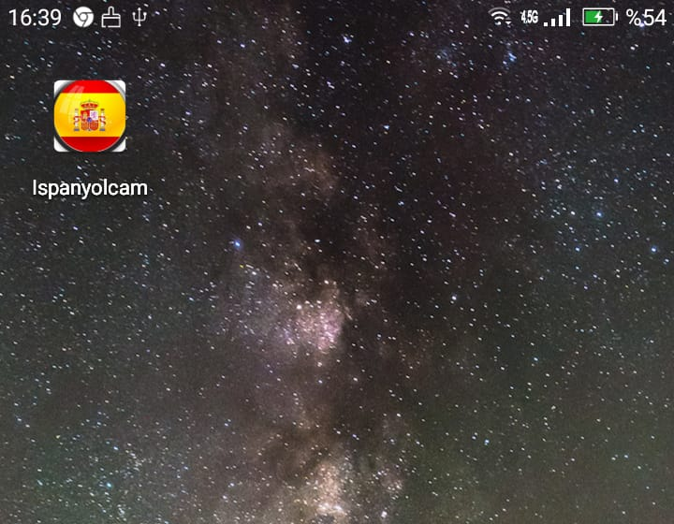
Uygulamanın telefonda görünümü yandaki gibidir.

